Slide 1


UI适配进阶
移动端产品部—张浩杰

Slide 2


【 目录 】
1
适配回顾
2
适配实例

Slide 3
【 适配元素 】
和适配密切相关的主要有：分辨率、密度和屏幕尺寸。
常见分辨率:240x320、320x480、480x800、480x854、540x960、720x1280、800x1280、1080x1920
Android中对dpi的划分：ldpi、mdpi、hdpi、xhdpi
常规dpi数值：120dpi、160dpi、240dpi、320dpi
常见屏幕尺寸：3.5、3.7、4.0、4.3、4.5、4.7、5.0、5.3、5.5、5.7

Slide 4
【 适配规则 】
开发过程中常用的单位为：px、dp、dip、sp
美工效果图常用的单位为：px
dp也就是dip。这个和sp基本类似。设置字体，可使用sp。
如果屏幕密度为160，这时dp和sp和px是一样的。1dp=1sp=1px，但如果使用px作单位，如果屏幕大小不变（假设还是4寸），而屏幕密度变成了320。那么原来TextView的宽度设成160px，在密度为320的3.2寸屏幕里看要比在密度为160的3.2寸屏幕上看短了一半。但如果设置成160dp的话。系统会自动将width属性值设置成320px的。也就是160 * 320 / 160。其中320 / 160可称为密度比例因子。
也就是说，如果使用dp和sp，系统会根据屏幕密度的变化自动进行转换。
dp = px *比例因子
sp = px *比例因子* scale
控件宽高等布局不推荐使用sp作为单位，因为scale会产生影响。

Slide 5
【 手机适配 】
常见分辨率:
240x320
320x480
480x800
480x854
540x960
720x1280
800x1280
1080x1920
常规dpi数值：
120dpi
160dpi
240dpi
320dpi
ldpi
mdpi
hdpi
xhdpi
注意：魅族手机比较特殊，540*960走xhdpi

Slide 6

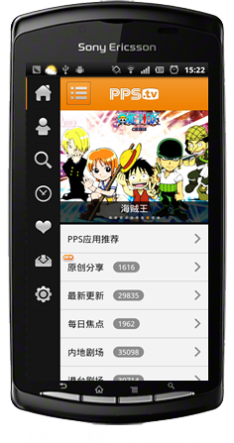
手机适配规律
密度跟分辨率呈现规律性变化，随着分辨率变大，密度也随之变大！
因此，
1.使用dp及sp作为单位进行手机端的开发！
2.美工根据480x800、480x854以px为单位出效果图！(此两种分辨率最多)
3.开发人员把px转成dp及sp进行开发！
转换公式：px=dp * (屏幕密度/160)

Slide 7
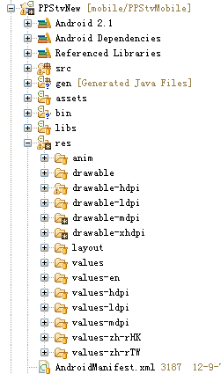
【 实际项目结构】
美工主要出480x800、480x854下的图片。根据上面的规律，图应放在drawable-hdpi目录下，不同分辨率的图放在对应的文件夹下。
图片只有图标使用多种尺寸图，其他全部使用.9图，便于减小图片所占空间。
将所有selector 单独存放在drawable目录下，修改起来较方便。

Slide 8



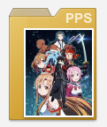
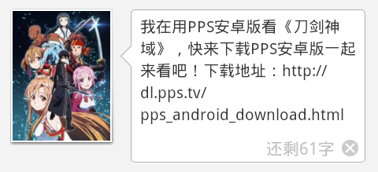


【 图片资源的使用技巧】
应用中所有的图标需要在不同分辨率下单独给，如下分别是hdpi、mdpi、ldpi下的首页图标：
除图标以外的图片尽量使用.9图，因为.9图所占空间小并且拉伸不失真，适用于所有分辨率下，以下是文件夹和文本框.9的图片：
想想我们要实现这样的效果需要怎么写XML？
需要给.9图框定显示的范围，在此范围内显示文字或者图片！

Slide 9
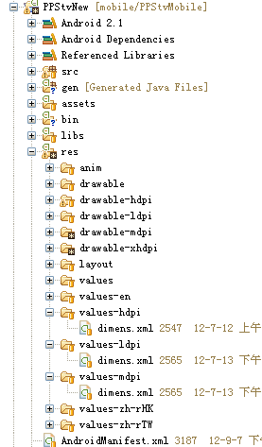
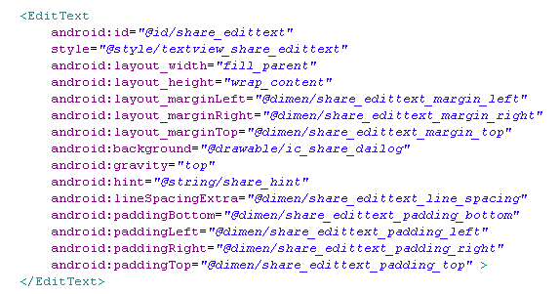
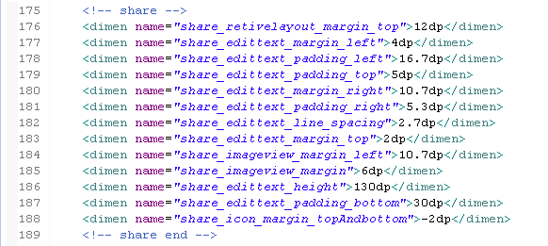
【 特殊UI的适配 】
对于一些特殊的UI，dp无法解决其适配问题，我们需要使用values文件夹对布局的参数进行处理。
每个目录下都有一个dimen.xml的文件，可对控件的属性进行单独设置。
注意命名，方便查找！

Slide 10
【 PAD适配 】
首先要了解下Android系统对于分辨率文件夹的选择规律！
横屏：现有分辨率设备 1280x736
1.第一种情况，现有1200x768和1024x600,设备选择1024x600
2.第二种情况，现有1280x768和1024x600,设备选择1024x600
3.第三种情况，现有1280x700和1024x600,设备选择1280x700
4.第四种情况，现有1200x700和1280x600,设备选择1200x700
5.第五种情况，现有1250x736和1200x736,设备选择1250x736
6.第六种情况，现有1281x736和1200x736,设备选择1200x736
7.第七种情况，现在有1200x900和1100x900,设备选择values
8.第八种情况，现在有1200x700和1100x700,设备选择1200x700
9.第九种情况，现在有1281x736和1282x736，设备选择values
之前讨论的这种情况：如果存在1200x700和1280x699,设备选择1280x699，由此对适配规则做了进一步测试，如下：
设备分辨率为：1280x752
1280x660 面积：844800 差值：92
1270x670 面积：850900 差值：92 选择此设备！
1280x650 面积：832000 差值：102
1180x736 面积：868480 差值：116
进一步总结：优先选择差值最小的，差值一样的情况下选择面积最大的！

Slide 11
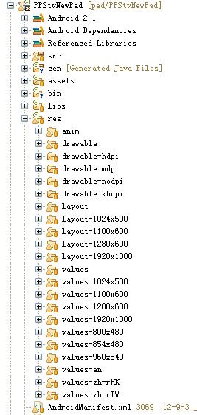
【 PAD版本目录结构 】
市面上的设备有一个棘手的问题：
相同尺寸，相同分辨率会有不同密度！
因此手机的那套适配规则在PAD上已经不适用！
对于分辨率的适配可以分为4类：
紫色：1920x1000—1920x1080，适合1080P分辨率下的设备，一般是电视机。
绿色：1280x600—1280x800，适合720P的设备，其中1100x600是为了兼容手机720P的分辨率。
橙色：1024x500—1024x768。
红色：上面适配的分辨率以外的所有情况。

Slide 12



【 PAD版本目录结构 】
关于图片的适配：
由于舍弃了密度这个因素，因此在图片的选择上需要使用不同的布局文件夹来寻找不同的图片。
ic_history_h
ic_history
ic_history_l
图片使用规则：
layout：ic_history_l
layout-1024x500：ic_history_l
layout-1100x600: ic_history
layout-1280x600: ic_history
layout-1920x1000: ic_history_h

Slide 13
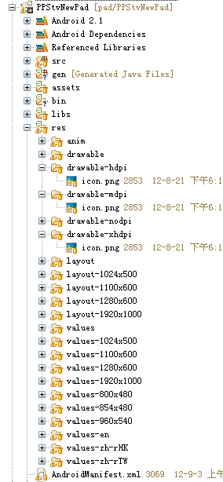
【 PAD版本目录结构 】
关于图片放置：
所有图片都存放在drawable-nodpi下，此目录不适合任何密度，其他目录下只存放程序的logo，用于设备桌面icon的显示。
对低分辨率的适配：
由于960x540、854x480、800x854相对于1024x500来说，差异不大，所以没有为此三种分辨率创建单独的layout，默认会使用layout(同layout-1024x500)文件夹下的布局，但是values可以单独设置，如图蓝色区域。Values的使用同手机版，这里不再赘述。

Slide 14
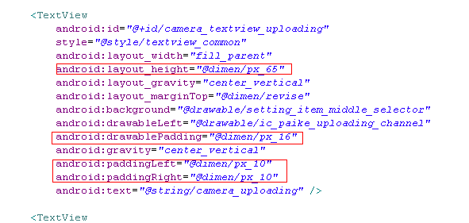
【 PAD进阶 】
pad版本的宽高为什么要这么写？

Slide 15

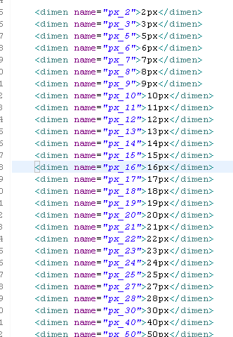
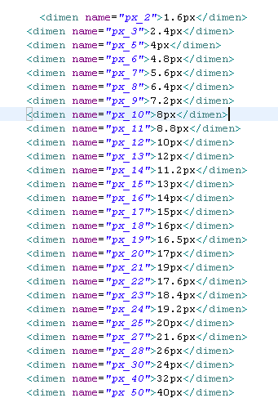
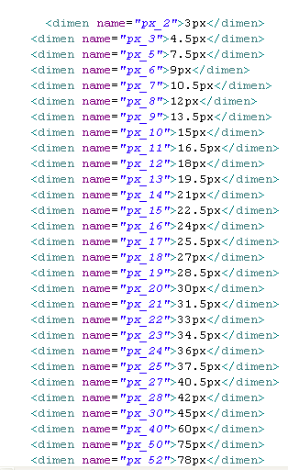
【 PAD进阶 】
pad版本的宽高为什么要这么写？
1280x600
比例因子：1
1024x500
比例因子：0.8
1920x1080
比例因子：1.5

Slide 16
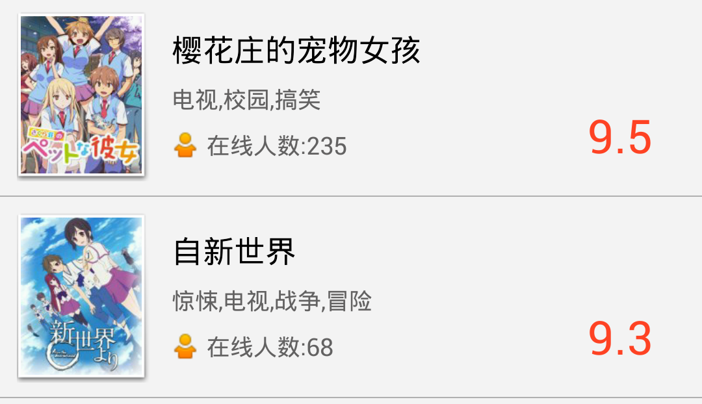
【 实例1】
需求
Listview每个item需要显示一个海报，
三行文字信息个一个评分。
效果图
关键点讲解
1.使用RelativeLayout布局，减少嵌套层级；
2.三行文字信息，可以使用居中，简化编写。

Slide 17
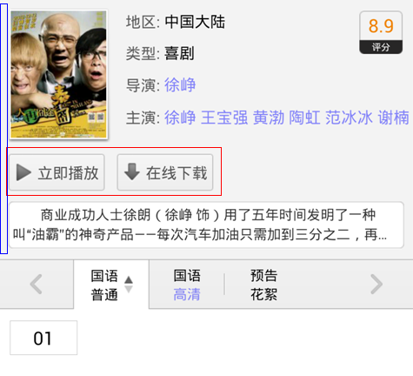
【 实例2】
需求
按钮与图表并存。
距离左边的距离相同。
效果图
关键点讲解
1.美工会给出按钮宽度和高度，但是我们不需要使用。
2.Drawablepadding属性记得调整。
3.Padding属性的使用。

Slide 18
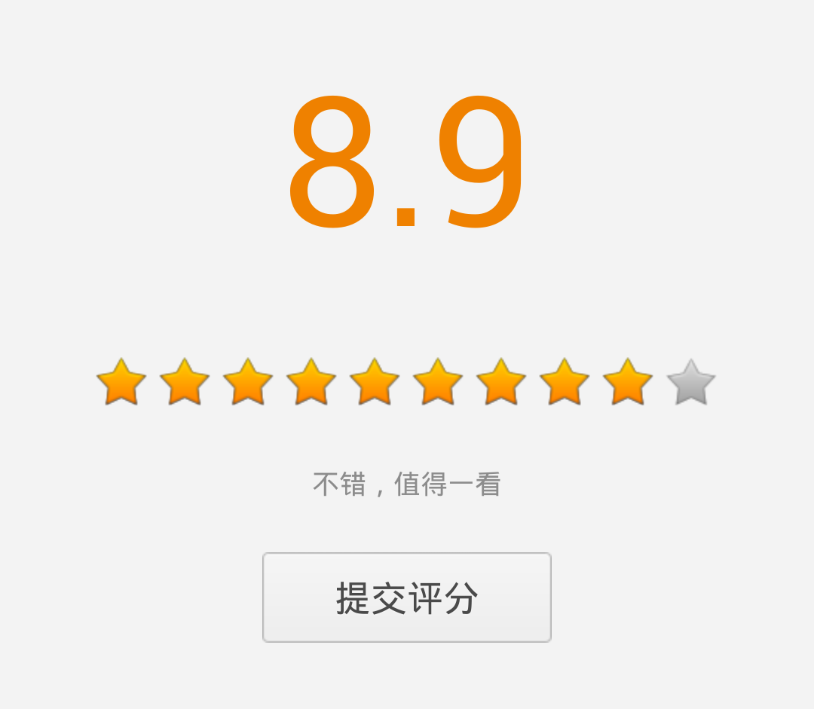
【 实例3】
需求
设置星星的间距和大小。
效果图
关键点讲解
1.美工会给出按钮宽度和高度，但是我们不需要使用。
2.Drawablepadding属性记得调整。
3.Padding属性的使用。

Slide 19
谢谢您的支持！
移动端产品部—张浩杰

